Slide 1
ASP.NET SignalR
Rune Ibsen

Slide 2
Long-polling
Forever-frame
Via HTTP
Server svarer, når den har data
SignalR: IE8+, n-1
Via HTTP
Script-klumper via HTTP
Flere svar per request
SignalR: IE8+

Slide 3
Server-sent events
Web sockets
Fra server til klient
SignalR: ej IE, n-1
Separat TCP-baseret protokol
.NET 4.5 og Windows 2012 / 8
Full duplex
SignalR: IE10+, n-1

Slide 4
SignalR
Hubs API
Persistent Connections
Transport
”Comet”
HTML 5
Long Polling
Forever- frame
Server-sent events
Web sockets

Slide 5
Tak
Rune Ibsen
@runeibsen
rui@copenhagensoftware.com

Slide 6
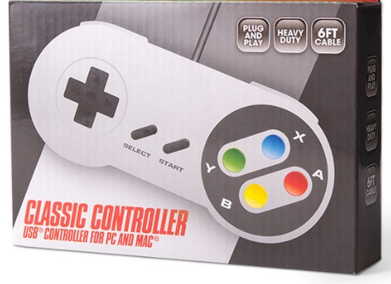
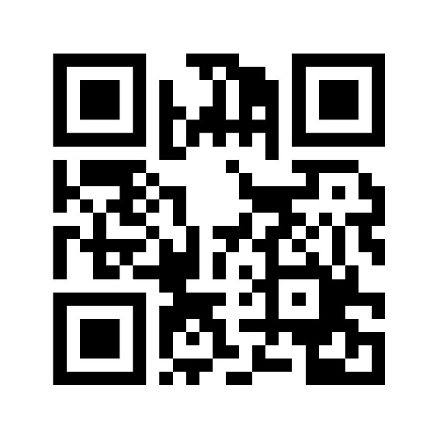
FEEDBACK ønskes!
Udfyld denne online sessionsevaluering og vind en flot kopi af den klassiske SNES controller - i USB-variant!
http://aka.ms/ddc14x17

